Slide 1
Государственное бюджетное образовательное учреждение
среднего профессионального образования
«Новороссийский колледж строительства и экономики»
Краснодарского края
Презентация по дисциплине
«Основы программирования»
На тему:
«История языков программирования»
для специальности
230115 «Программирование в компьютерных системах»
Преподаватель: Белова С.В.

Slide 2
Цель урока:
Закрепить знания по истории языков программирования

Slide 3
Задачи:
1. Обобщение знаний по истории развития языков программирования, их разновидностях и особенностях.
2. Формирование информационной культуры, понятия о наиболее известных языках программирования.
3. Развитие навыков усвоения теоретического материала.

Slide 4
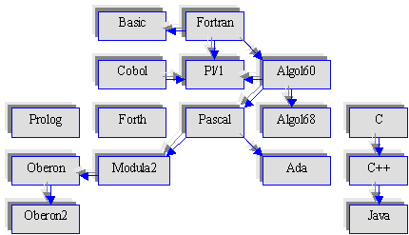
Классификация языков программирования

Slide 5
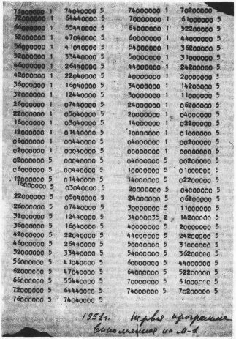
Первые шаги автоматизации программирования
Программы для первых ЭВМ программисты писали на языках машинных команд. Это очень трудоемкий и длительный процесс. Проходило значительное время между началом составления программы и началом ее использования. Решить эту проблему можно было лишь путем создания средств автоматизации программирования.
В 1944 для релейной машины "Марк-I" под руководством Грейс Хоппер написана первая подпрограмма для вычисления sinx.
В 1949 Джон Моучли разработал систему Short Code - предшественницу языков программирования высокого уровня.
А в 1951 году Г. Хоппер создала первый компилятор А-0. Ею же впервые был введен этот термин.

Slide 6
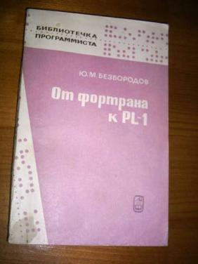
Особенности первых языков программирования
Для первых языков программирования характерной чертой была предметная ориентация. COBOL был ориентирован на решение задач бизнеса, FORTRAN - на проведение инженерных и научных расчетов. В эпоху ЭВМ третьего поколения распространение получил язык PL/1 (Program Language/1), разработанный фирмой IBM. Это был первый язык, претендовавший на универсальность, т. е. на возможность решать любые задачи: вычислительные, обработки текстов, накопления и поиска информации. PL/1 оказался слишком сложным языком. Транслятор с него недостаточно оптимальный, содержащий ряд невыявленных ошибок. Однако линия на универсализацию языков была продолжена. Примером тому стал FORTRAN 77.

Slide 7
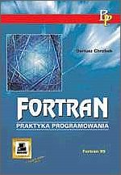
Первые языки высокого уровня: Кобол и Фортран
В 50-е годы под руководством Г. Хоппер приступила к разработке языка и
компилятора В-0. Новый язык позволил бы программировать на языке, близком к обычному английскому.
По словам Г. Хоппер, следует оставить попытки "превратить их всех в математиков".
В 1958 году система В-0 получила название FLOW-MATIC и была ориентирована на обработку коммерческих данных. В 1959 году был разработан язык COBOL (Common Business Oriented Language, Кобол - машиннонезависимый язык программирования высокого уровня для решения задач
бизнеса..
В 1954 году публикуется сообщение о создании языка FORTRAN (FORmula TRANslation, (Фортран). Местом рождения языка стала штаб-квартира
фирмы IBM в Нью-Йорке. Одним из главных
разработчиков является Джон Бэкус.
В тот же период в европейских странах и в СССР
популярным становится язык ALGOL. Как и
FORTRAN, он ориентировался на математические задачи.
В нем была реализована передовая для того
времени технология программирования –
структурное программирование.

Slide 8
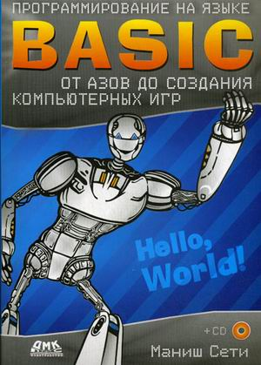
Создание Basic
К языкам-долгожителям относят ВASIC, разработанный в Дартмутском университете в 1964 году под руководством Джона Кемени и Томаса Курца. Однако первоначально этот язык был неструктурным и плохо подходил для обучения качественному
программированию. В 1985 году
была создана версия языка True
BASIC, которая по мнению
разработчиков была совершеннее,
чем PASCAL. В 1991 году появилась
первая версия языка VISUAL BASIC.

Slide 9
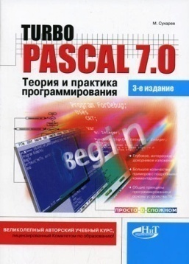
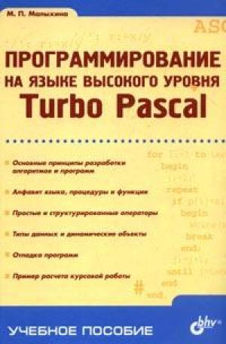
Создание Pascal
Значительным событием в истории языков программирования стало создание в 1971 году языка PASCAL. Его автором является Никлаус Вирт, профессор из Швейцарии. Вирт назвал этот язык в честь французского математика и физика Блэза Паскаля, который в 1642 году сконструировал вычислительный механизм. Первоначально PASCAL создавался как язык для обучения. В нем ярко выражена структурная линия программирования. Широкое практическое применение язык получил с появлением персональных компьютеров в версии Turbo PASCAL.

Slide 10

Создание C
Язык программирования С ("Си") был задуман как инструментальный язык для разработки операционных систем. Он создавался одновременно с операционной системой UNIX. Авторами этого языка и ОС UNIX являются американские программисты Деннис Ричи и Кеннет Томпсон. Этот язык является структурным языком высокого уровня. В настоящее время он применяется для разработки не только операционных систем, но и трансляторов, системных и прикладных программ.

Slide 11

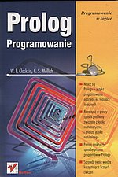
Языки искусственного интеллекта
В 90-х годах прошлого столетия планировалось появление компьютеров пятого поколения, называемых машинами "искусственного интеллекта". В качестве основных языков программирования в этом, пока неосуществленном, проекте предполагались языки искусственного интеллекта LISP и PROLOG.
Создателем языка LISP (1956-1959 гг.) является Джон Маккарти, которого называют отцом искусственного интеллекта. Именно он первым ввел термин "искусственный интеллект". Основным в языке LISP является понятие рекурсивно определенных функций. Доказано, что любой алгоритм может быть описан с помощью некоторого набора рекурсивных функций. Основные идеи этого языка были позже использованы в языке программирования для детей LOGO, разработанном в 70-е годы в Массачусетском технологическом институте под руководством Сэймура Пейперта. Подмножество языка LOGO, включающее команды для Черепашки, применяется при раннем обучении программированию.
Язык PROLOG разработан во Франции в 1972 году также для решения проблем искусственного интеллекта. PROLOG позволяет в формальном виде описывать различные утверждения, логику рассуждений, заставляет компьютер давать ответы на заданные вопросы.

Slide 12
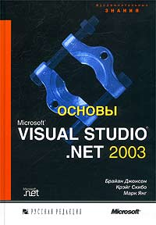

Современные языки объектно-ориентированного и визуального программирования
В последнее время одним из основных направлений в развитии программного обеспечения компьютера стал объектно-ориентированный подход. Под словом "объект" понимается структура, объединяющая в единое целое данные программы их обработки.
Первым языком с элементами ООП был язык Симула-67. В Turbo PASCAL с версии 5.5 появились средства ООП. Итогом развития Turbo PASCAL в этом направлении стало создание фирмой Borland системы программирования DELPHI (Делфи). В 1991 году появилась первая версия языка VISUAL BASIC. Начиная с 5 версии (1997 год) язык стал полностью объектно-ориентированным. По данным на конец 90-х годов прошлого столетия количество программистов, использующих для своих разработок VISUAL BASIC, не уступает числу сторонников VISUAL C++ и DELPHI.

Slide 13
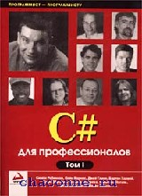
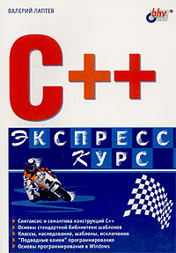
Современные языки объектно-ориентированного и визуального программирования.
C++
В 1985 году лаборатория Bell Labs (США) сообщила о создании языка программирования C++ (СИ++). Этот язык является сегодня наиболее популярным среди языков объектно-ориентированного программирования. С его помощью возможно создание программных приложений, ориентированных на любые машины - от персональных до суперкомпьютеров. Создателем языка является Бьорн Страуструп.

Slide 14
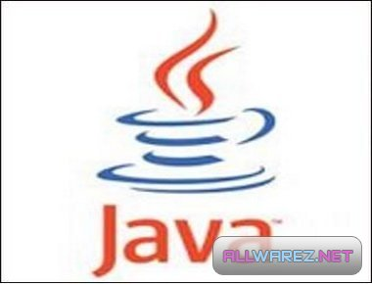
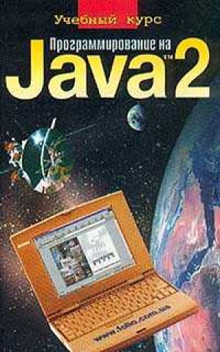
Современные языки объектно-ориентированного и визуального программирования. Java
Представителем языков объектно-ориентированного программирования является и язык JAVA, созданный в 1995 году под руководством Джеймса Гослинга группой инженеров компании Sun Microsystems. При его разработке была поставлена цель - создать простой язык, не требующий специального изучения. Язык JAVA был разработан так, чтобы быть максимально похожим на C++. JAVA является идеальным инструментом при создании приложений для Интернета

